Slide 1

Real time face detection
Jan Karásek

Slide 2
Detekce obličeje
vision.PointTracker
detectMinEigenFeatures
estimateGeometricTransform
transformPointsForward – ze starych pozic na nove posun ctverec

Slide 3
Metody klasifikace obličejů
HOG – Histogram of oriented gradients
K-means
Viola-Jones algorithm

Slide 4
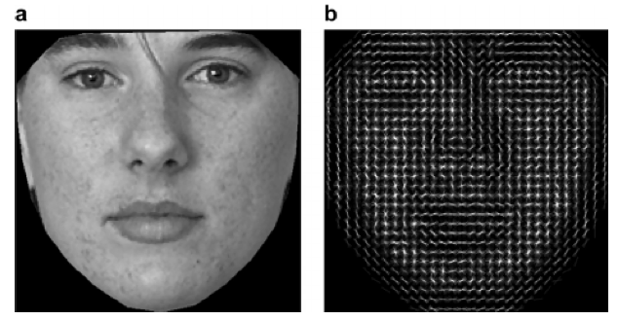
HOG
HOG – Histogram of oriented gradients
Směr pomocí hran
Výpočet gragientu pomocí změny intenzity pixelů v okolí daného pixelu (RGB – 3 hodnoty, Gray – 1)

Slide 5
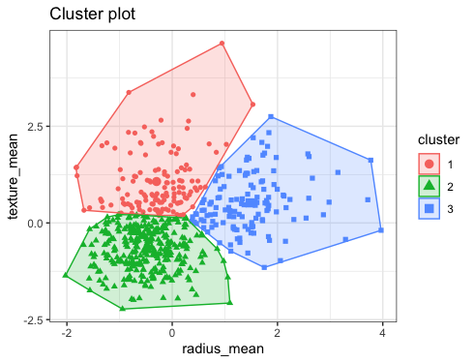
K-means
Rozděluje N objektů do K shluků
Každé porovnání zálěží právě na shluku s nejbližším průměrem (K musí být známo)
Objekty se zařazují do toho shluku, k jehož centroidu (střed shluku) je objekt nejblíže

